Slide 1
“Соціальна мережа Y”
Максим ЛАПКО
Оксана ЯШИНА
Виконав: студент групи ІПЗс-24-1
Керівник: канд. техн. наук. доцент

Slide 2
Мета
Метою проєкту є розробити та реалізувати соціальну мережу з базовими функціональними можливостями для комунікації так взаємодії між користувачами.

Slide 3
Переваги
Можливість взаємодії
Соціальна мережа дозволяє користувачам створювати, переглядати, коментувати, лайкати та редагувати пости. Це сприяє активній взаємодії та обміну думками між користувачами.
Індивідуалізація
Користувачі можуть змінювати свої аватари, нікнейми, а також налаштовувати профіль за власним бажанням, що робить платформу персоналізованою і комфортною.
Контроль та безпека
Завдяки функціоналу репортів і адміністрування забезпечується чистота контенту, модерація порушень і захист користувачів від небажаної інформації.

Slide 4
Зручність для користувачів
Перегляд постів Користувачі можуть швидко переглядати пости інших, лайкати та коментувати їх, а також повідомляти про порушення. | Управління профілем Можливість редагувати свій профіль, змінювати аватар, нікнейм та іншу інформацію забезпечує персоналізацію досвіду.
Інтуїтивний інтерфейс Простий і зрозумілий дизайн дозволяє легко освоїти платформу навіть новим користувачам. | Модерація контенту Для адміністраторів передбачено інструменти модерування, що забезпечують якість і безпеку контенту.

Slide 5



Реалізація
Frontend Фронтент виконаний на сучасному js фреймворку React, який забезпечує інтерактивний інтерфейс | Backend Бекенд реалізовано на сучасній мові програмування Go з використанням архітектури мікросервісів, що забезпечує модульність, легку підтримку та масштабованість системи. | Database В якості системи управління базами даних використовується MySQL, що гарантує ефективне зберігання та швидкий доступ до даних.

Slide 6
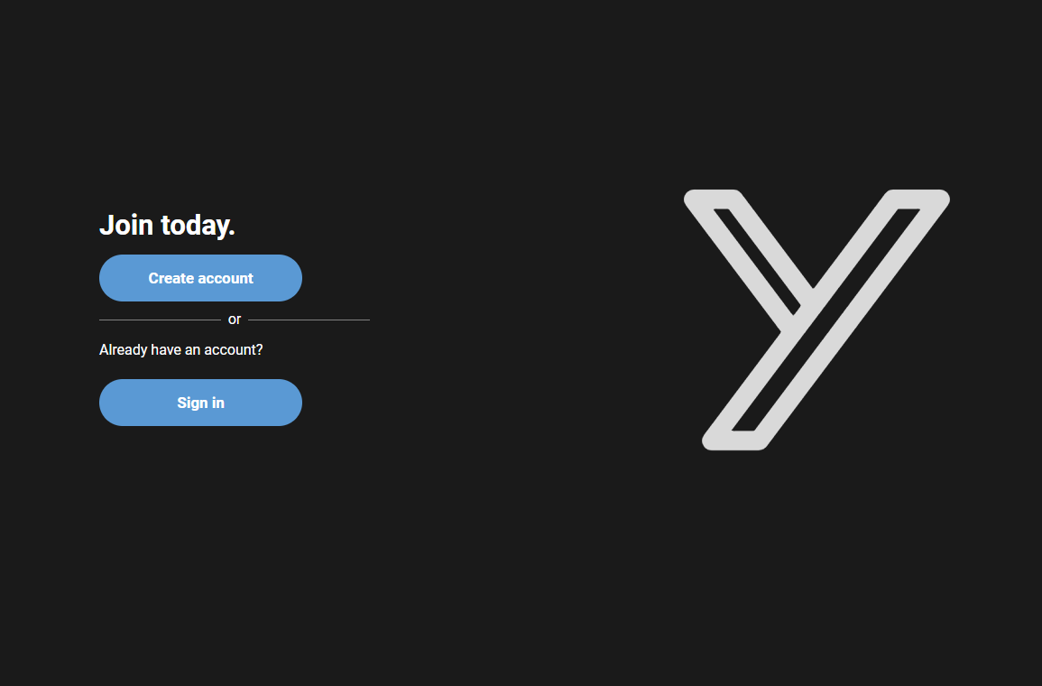
Результат роботи
Login Page

Slide 7
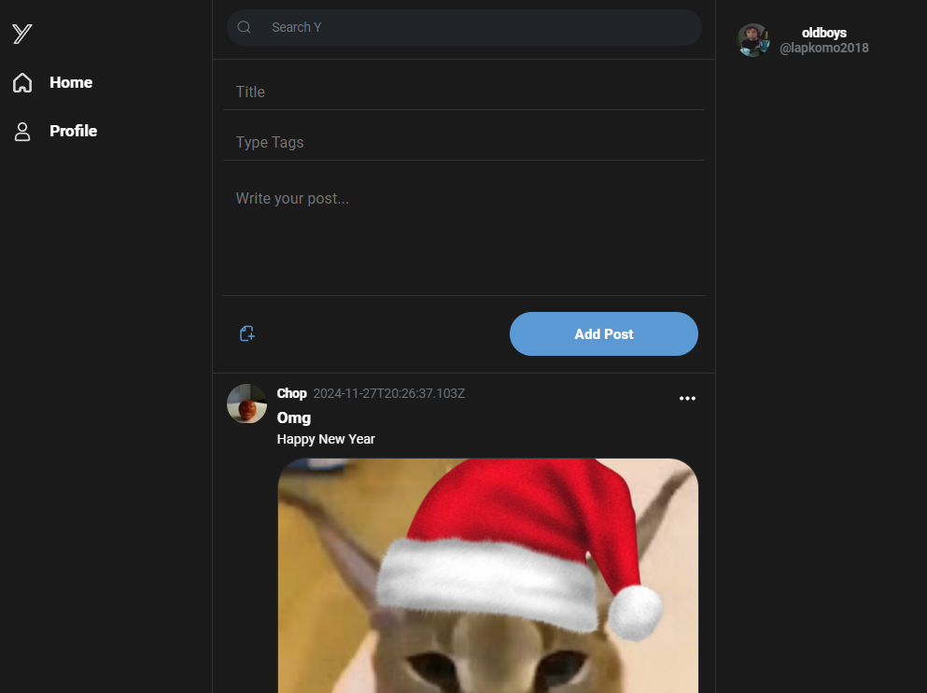
Main Page

Slide 8
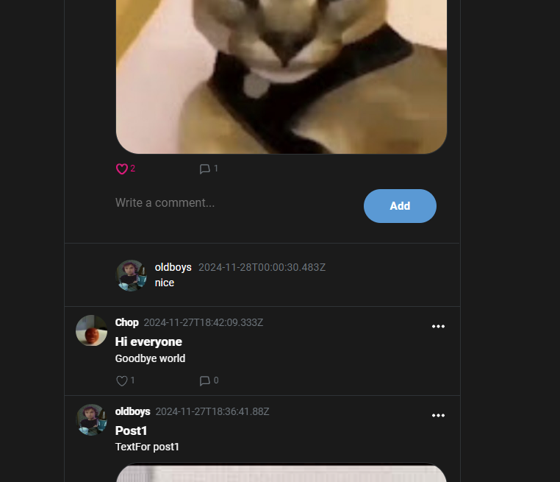
Likes Comments

Slide 9
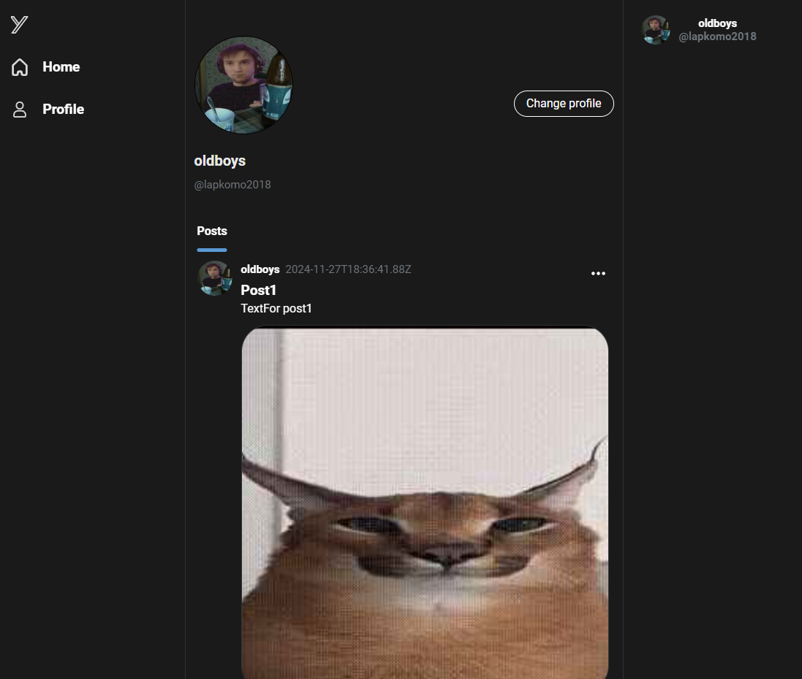
Profile Page

Slide 10
Висновок
У результаті виконання курсового проєкту було створено соціальну мережу, яка поєднує в собі сучасний функціонал для взаємодії користувачів, зручність використання та високу продуктивність.
Система дозволяє реєструватися, авторизуватися, створювати, редагувати та видаляти пости, керувати профілем та взаємодіяти з іншими користувачами.
Проєкт досяг поставленої мети та має великий потенціал для подальшого розвитку, зокрема інтеграції нових функцій, таких як аналітика активності або рекомендації контенту.

